Slide 1
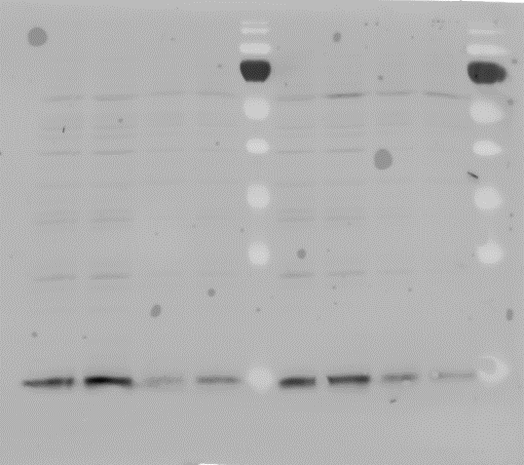
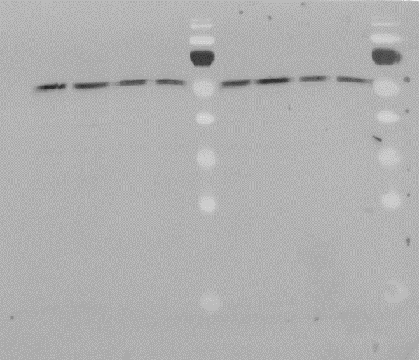
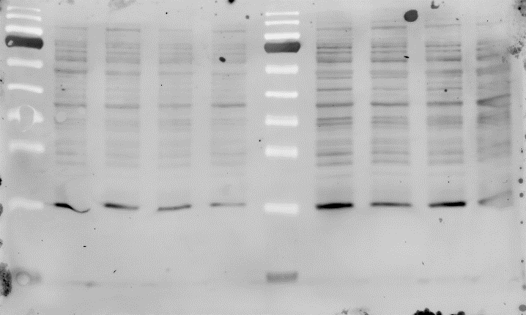
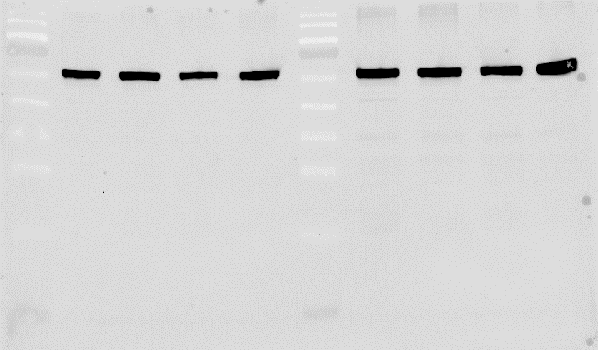
abo1∆
abo1∆
abo1∆
abo1∆
abo1∆
abo1∆
abo1∆
abo1∆
wt
wt
wt
wt
wt
wt
wt
wt
~55 kDa
~55 kDa
~15 kDa
~15 kDa
α-H3
α-tubulin
wt
abo1∆
abo1∆
abo1∆
abo1∆
abo1∆
abo1∆
abo1∆
abo1∆
wt
wt
wt
wt
wt
wt
wt
~55 kDa
~55 kDa
~15 kDa
~15 kDa
α-H2A
α-tubulin

